Slide 2
MESLEK LİSESİ
MEMLEKET MESELESİ

Slide 3
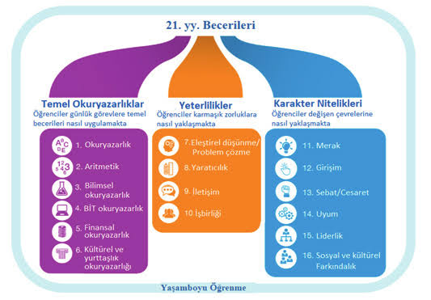
21.YÜZYIL TEMEL BECERİLERİ
MESLEKİ VE TEKNİK ANADOLU LİSESELERİNİN AMAÇLARI
Öğrencilere çalışma ve dayanışma alışkanlığı kazandırmayı,
Öğrencilere yaratıcı ve eleştirel düşünme becerisi kazandırmayı,
Öğrencilerin dünyadaki gelişme ve değişimleri izleyebilecek düzeyde yabancı dil öğrenmelerini,
Öğrencilerin bilgi ve becerilerini kullanarak proje geliştirerek bilgi üretebilmelerini,
Teknolojiden yararlanarak nitelikli eğitim verilmesini,
Hayat boyu öğrenmenin bireylere benimsetilmesini,
Eğitim, üretim ve hizmette uluslar arası standartlara uyulması ve belgelendirmenin özendirilmesini amaçlar.

Slide 4
NİHAL ERDEM MESLEKİ VE TEKNİK ANADOLU LİSESİ

Slide 5
NİHAL ERDEM MESLEKİ VE TEKNİK ANADOLU LİSESİ
OKULUMUZDA BULUNAN BÖLÜMLER
GENEL DEĞERLENDİRME VE İSTATİSTİKLER

Slide 6
BÖLÜMLERİMİZ
Bilişim Teknolojileri Alanı
Bilgisayarlı Muhasebe Alanı
Pazarlama ve Pekende Alanı
Gazetecilik /Radyo TV Alanı
Ulaştırma Hizmetleri Alanı

Slide 7
BİLİŞİM TEKNOLOJİLERİ ALANI
İSTİHDAM ALANLARI
Bilişim Teknolojileri alanından mezun olan öğrenciler, seçtikleri dal/meslekte kazandıkları yeterlikler doğrultusunda;
Bilgisayar teknik servisi hizmeti veren bilgisayar firmalarında, kamu kurum ve kuruluşlarında,
Ağ kurulum ve yönetimi hizmeti veren ya da bu hizmete ihtiyaç duyan firma, kamu kurum ve kuruluşlarında,
Kullanıcı ara yüzüne sahip uygulama ve veri tabanı programları kullanımı ve yönetimi hizmeti veren ya da bu hizmetlere ihtiyaç duyan firma, kamu kurum ve kuruluşlarında,
Web tasarımı hizmeti veren veya web ortamında çalışan etkileşimli programlar hazırlayan yazılım şirketlerinde ya da bu hizmetlere ihtiyaç duyan firma, kamu kurum ve kuruluşlarında vb. yerlerde çalışabilirler.
BÖLÜMÜMÜZ YAZILIM DALINDA EĞİTİM VERMEKTEDİR
Bilgisayar sistemlerinin donanım ve yazılım olarak kurulumu bilgilerinin yanında, web sayfası tasarımına ve programlama dilleri yardımıyla etkileşimli web uygulamaları hazırlanmasına yönelik eğitim ve öğretim verilen daldır.
Amacı: Bilgisayar sistemlerinin donanım ve yazılım olarak kurulumu bilgilerinin yanında web sayfası tasarımı ve programlama dilleri yardımıyla etkileşimli web uygulamaları hazırlama yeterliklerine sahip teknik elemanlar yetiştirmek, amaçlanmaktadır.
Bir işi ayrıntısıyla yapmayı , bilgisayar ve programlara meraklıyım ve ayrıntılar üzerinde çalışmayı severim diyorsanız bir de bu mesleği incelemeye ne dersiniz?

Slide 8
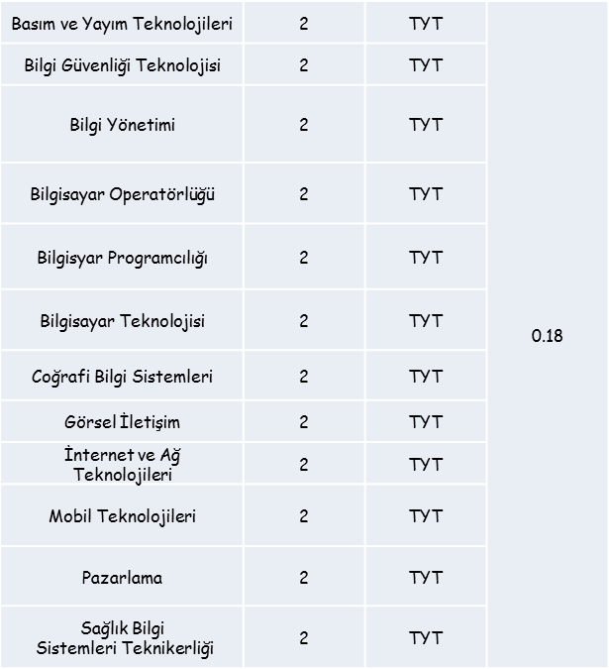
BİLİŞİM TEKNOLOJİLERİ ALANI
4 YILLIK ALANLAR
2 YILLIK ALANLAR

Slide 9
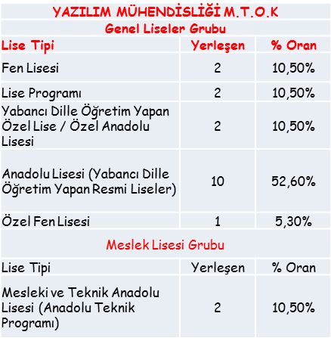
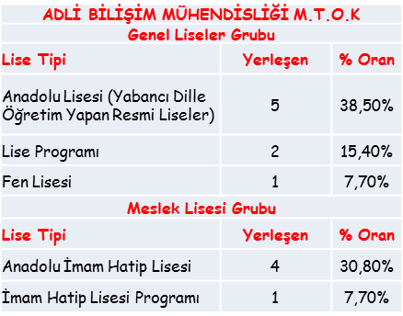
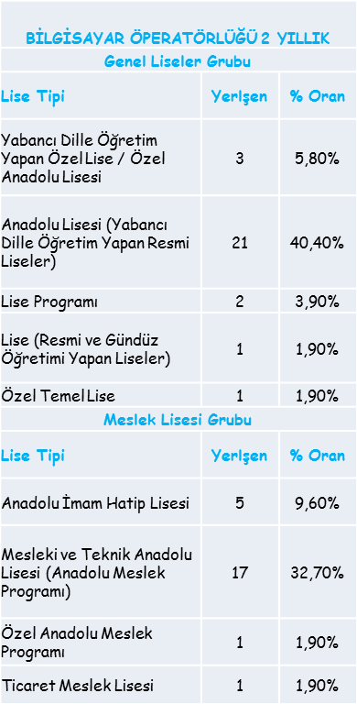
LİSE GRUBU ÜNİVERSİTE TERCİH İSTATİSTİKLERİ

Slide 10
BİLGİSAYARLI MUHASEBE ELEMANI
Bilgisayarlı Muhasebe Elemanı, kurum, kuruluş ve işletmelerin muhasebe ve vergiyle ilgili
faaliyetlerine ait belgelerin tasnif, kayıt, dosyalama ve arşivleme işlemlerini bilgisayar
ortamında yapabilen kişidir.
Bilgisayarlı Muhasebe Elemanı;
Muhasebe ile ilgili tüm belgeleri bilgisayara kaydeder,
Muhasebe paket programlarını kullanır,
İş yeriyle ilgili beyannameleri düzenleyerek vergilerin tam ve zamanında ödenmesini sağlar.
Çalıştığı iş yerinin stok, banka, cari, kıymetli evrak, borç ve alacaklarını takip eder.
Mali tabloları düzenler, işletme kuruluş-kapanış işlemlerini ve ilgili kurumlara başvuru işlemlerini takip eder,
Muhasebeleştirme, maliyet hesaplama ve envanter işlemlerini yapar,
Bu mesleği yapacak kişilerin dikkatli ve titiz çalışma alışkanlığına sahip, güvenilir, matematikle ilgili konularda başarılı, ayrıntılar üzerinde uzun
süre dikkatle çalışabilen, ofis ortamında çalışmaktan hoşlanan, insan ilişkilerine özen gösteren kişiler olması gerekir. Bilgisayarlı Muhasebe Elemanları
genellikle büro ortamında çalışır. Muhasebede kullanılan bildirge ve beyannameler günlük olduğundan vergilendirme ve diğer yükümlülüklerin
zamanında yerine getirilmesi zorunludur. Bu yüzden vergilendirme dönemlerinde daha çok çalışmaları gerekebilir.
Mesleğin eğitimi, mesleki ve teknik liselerin muhasebe ve finansman alanının Bilgisayarlı Muhasebe dalında verilmektedir.
Bilgisayarlı muhasebe mesleğinin oldukça geniş bir çalışma alanı mevcuttur. Meslek sahipleri muhasebe ve mali müşavirlik bürolarında,
dış ticaret ve finans kuruluşlarının ilgili departmanları ile şirket ve işletmelerin muhasebe birimlerinde çalışabilirler. Ayrıca her türlü kuruluşun
mali işlerle ilgili bölümle-rinde çalışabilirler.
Hesaplama işinden hoşlanırım, bilgisayar kullanmaya meraklıyım ve ayrıntılar üzerinde çalışmayı severim diyorsanız bir de bu mesleği incelemeye ne dersiniz?

Slide 11
SİGORTACI
SİGORTACI
Önlem amaçlı prim ödeyerek risklerden kaynaklanabilecek kayıpları telafi edebilmek amacıyla bireylere ve
kurumlara bilgi veren, bu konuda danışmanlık yapan, tazminat ve diğer ödemeleri takip eden nitelikli kişidir.
GÖREVLER
-Kayba uğrayan kişilerin hasar durumlarını sigorta eksperlerine inceletip tazminatın müşteriye ödetilmesini sağlar,
-Poliçe keser, poliçe yeniler, hazırlanan poliçelerle ilgili müşteriye danışmanlık yapar,
-Can-mal ve bireysel emeklilik sistemine ait sigorta poliçelerini hazırlar, poliçe satışı ile ilgili işlemleri yapar,
-İlgili ve mevzuata uygun olarak sigorta acentesi açılış işlemlerini yapar.
-Sigorta paket program kurulumunu yaparak programı kullanılır.
-Sigorta risklerini tespit ederek müşterilerin ihtiyaç ve beklentilerini saptar.
-Zorunlu sorumluluk ve isteğe bağlı sorumluluk sigortaları poliçelerinin satışını yapar,
-Sektörde yer alan kurum/kuruluşlarda sigorta hukukunu uygular,
-Zeyilname düzenler,
-Sigorta hasar işlemlerini yapar.
MESLEĞİN GEREKTİRDİĞİ GENEL ÖZELLİKLER
Sigortacı mesleğini yapmak isteyen kişilerin;
-Sayısal düşünme, sayılarla işlem yapabilme,
-Dikkatli,
-Sakin, sabırlı, titiz
-İnsan ilişkilerinde başarılı,
-Girişken,
-İkna kabiliyeti yüksek,
-Güvenilir,
-Sözlü/yazılı iletişimi iyi olan, kişiler olması gerekmektedir.
ÇALIŞMA ORTAMI VE KOŞULLARI
Sahip oldukları pozisyona göre sigortacılık mesleğini yapan kişiler büroda veya sahada çalışabilmektedirler.

Slide 12
PAZARLAMA VE PERAKENDE ALANI
TANIM
Perakende satış elemanı, perakende mal satışı yapan ticarethanelerde müşteriye malı tanıtan ve satmaya çalışan kişidir.
GÖREVLER
-Satılacak malları cins, kalite ve fiyatlarına göre sınıflandırır. Özürlü veya kullanılmaz durumdaki malları ayırarak ilgili birimlere gönderir,
-Satışa sunulacak malları teslim alır, mal giriş kayıtlarını tutar ve etiketler,
-Malları raflara yerleştirir, vitrin düzenlemesine yardımcı olur,
-Müşteriyi psikolojik olarak etkilemeye çalışır ve onu, satın almaya teşvik eder,
-Satılan malın satış fişini düzenler ve her gün satılan malların dökümünü yapar, günlük satış cirosunu hesaplar ve satış fişlerini mal çıkış defterine işler,
-Mal stoklarını kontrol ederek bir sonraki satış günü için ne kadar satış yapabileceğini ilgililere bildirir ve ona göre depodan mal getirtir.
MESLEĞİN GEREKTİRDİĞİ GENEL ÖZELLİKLER
Perakende satış elemanlarında şu özellikler aranır:
-Bir çok şeye aynı anda dikkat edebilmek,
-Sabırlı olmak,
-İkna yeteneği olan,
-Yönergelere uygun davranabilmek,
ÇALIŞMA ORTAMI VE KOŞULLARI
Satış elemanlarının çalışma ortamı sattıkları malın türüne göre değişir. Örneğin, inşaat malzemesi satan işyeri tozlu olabilirken gözlük satan bir işletme
çok temiz olabilir.
Perakende satış elemanları çalışmalarında birinci derecede insanlarla ilgilidirler. İş, genellikle ayakta durmayı gerektirir.
Bu yüzden meslek üyeleri arasında bel rahatsızlığı, varis gibi hastalıklar görülmektedir.
Ayrıca çalışma yoğunluğunda özel günlere ve mevsimlere bağlı olarak değişiklik olabilmektedir. (örn, hafta sonu çalışması.)

Slide 13
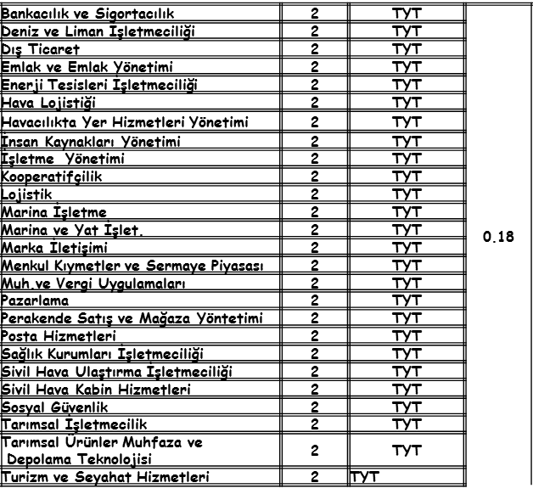
MUHASEBE/PAZARLAMA PEREKENDE/ SİGORTACILIK ALANI
4 YILLIK ALANLAR
2 YILLIK ALANLAR

Slide 14
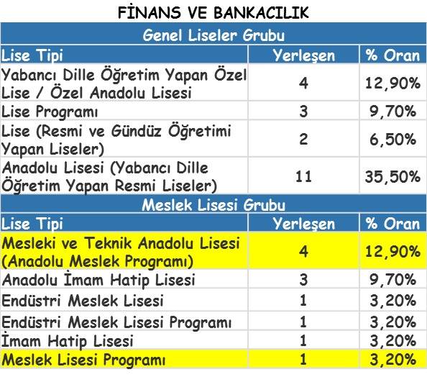
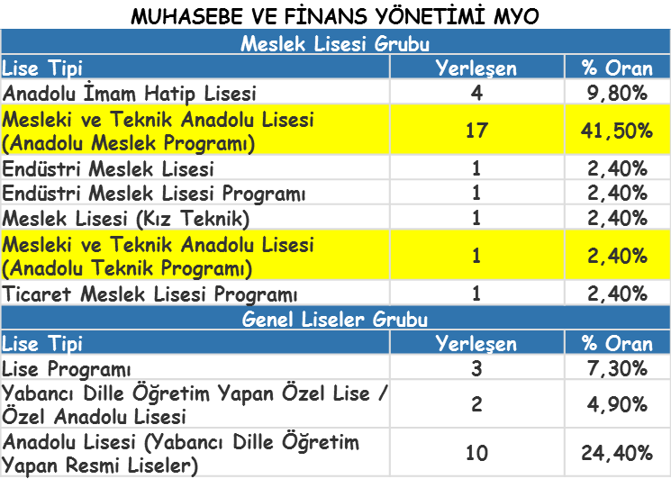
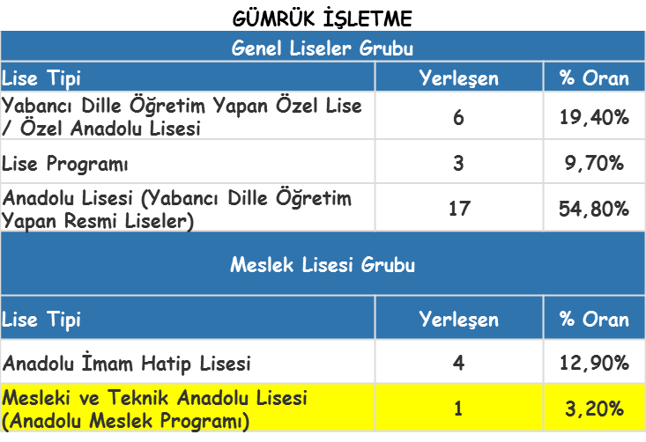
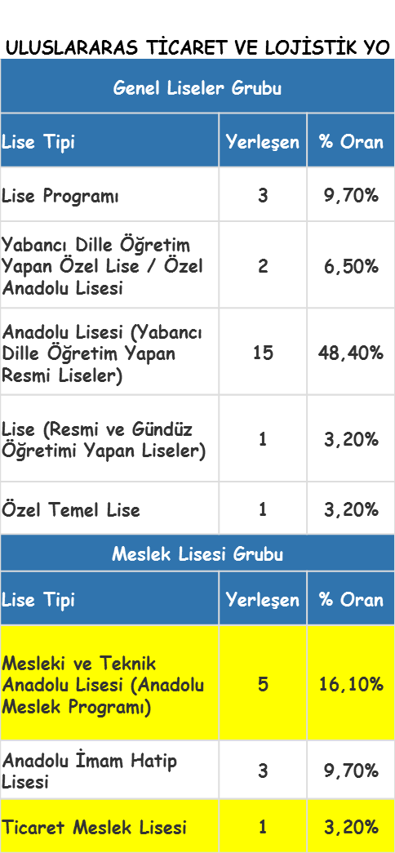
LİSE GRUBU ÜNİVERSİTE TERCİH İSTATİSTİKLERİ

Slide 15
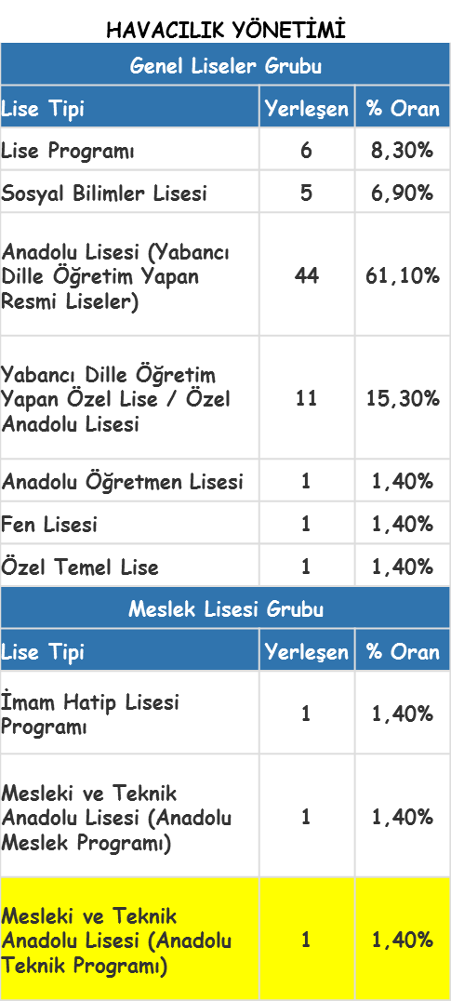
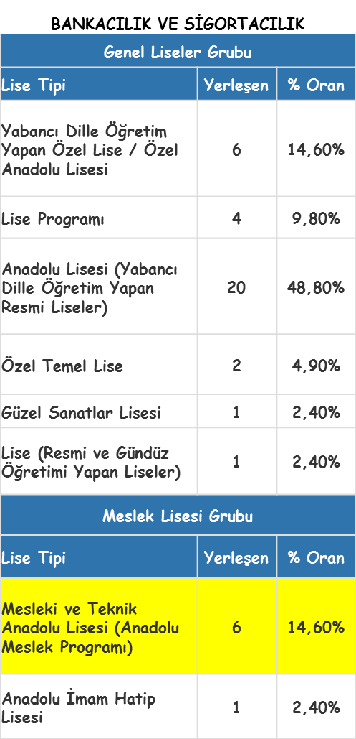
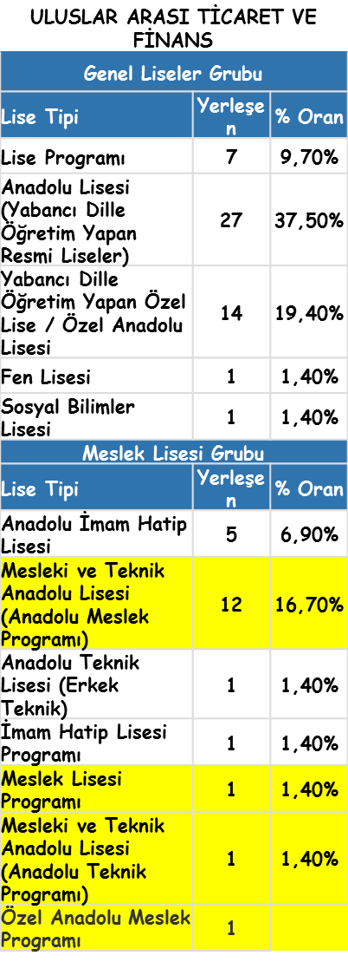
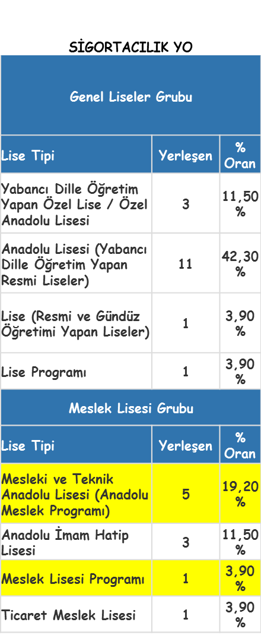
LİSE GRUBU ÜNİVERSİTE TERCİH İSTATİSTİKLERİ

Slide 16
RADYO TV/ GAZETECİLİK ALANI
MESLEĞİN GEREKTİRDİĞİ GENEL ÖZELLİKLER
YENİ MEDYA VE GAZETECİLİK MESLEK ELEMANI OLMAK İSTEYENLERİN;
Araştırmacı,
İletişim becerileri güçlü, gelişime açık,
Yazılı ifade becerisi gelişmiş,
Görsel ve işitsel belleğe sahip, esnek düşünebilen
Güncel konuları ve dijital dünyayı takip eden,
Sosyal ve kişisel uyum becerisine sahip,
Popüler kültür hakkında genel bilgiye sahip,
Empati becerisi güçlü, kişiler olması gerekir.
ÇALIŞMA ORTAMI VE KOŞULLARI
Çalışma ortamları açık ya da kapalı alanda olabilir. Kişi ve kurumlardan bilgi alma, araştırma faaliyetleri için ofis dışında da çalışma durumu olsa da meslek çoğunlukla ofis içerisinde icra edilir. Çalışma saat ve süreleri
değişkenlik göstermektedir.

Slide 17
RADYO TV/ GAZETECİLİK ALANI
4 YILLIK ALANLAR
2 YILLIK ALANLAR

Slide 18
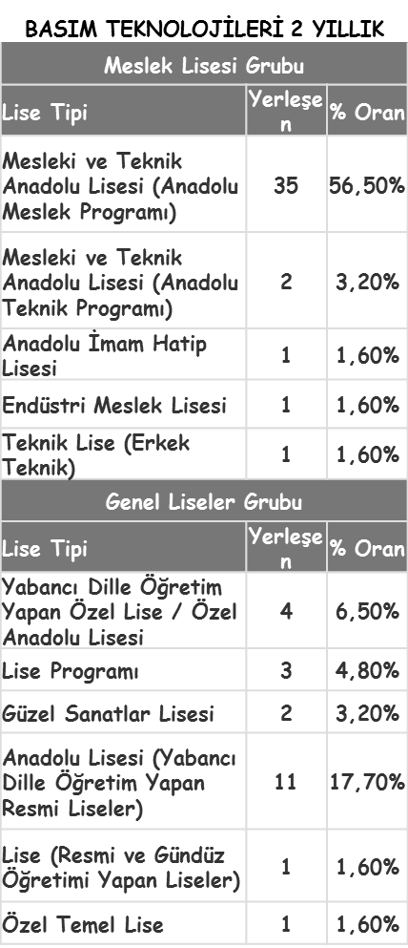
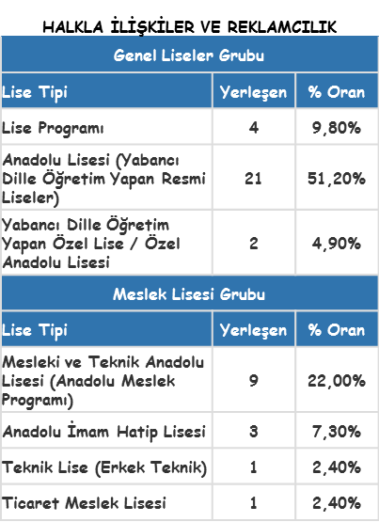
LİSE GRUBU ÜNİVERSİTE TERCİH İSTATİSTİKLERİ

Slide 19
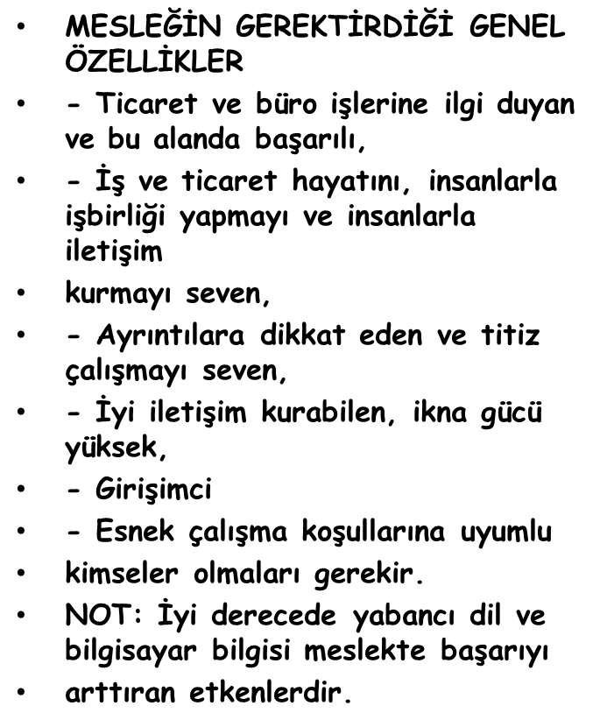
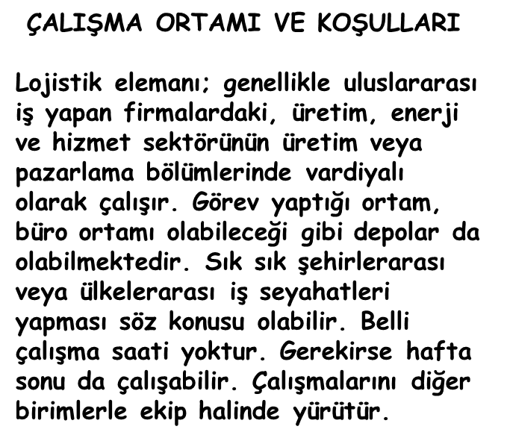
ULAŞTIRMA HİZMETLERİ /LOJİSTİK

Slide 20
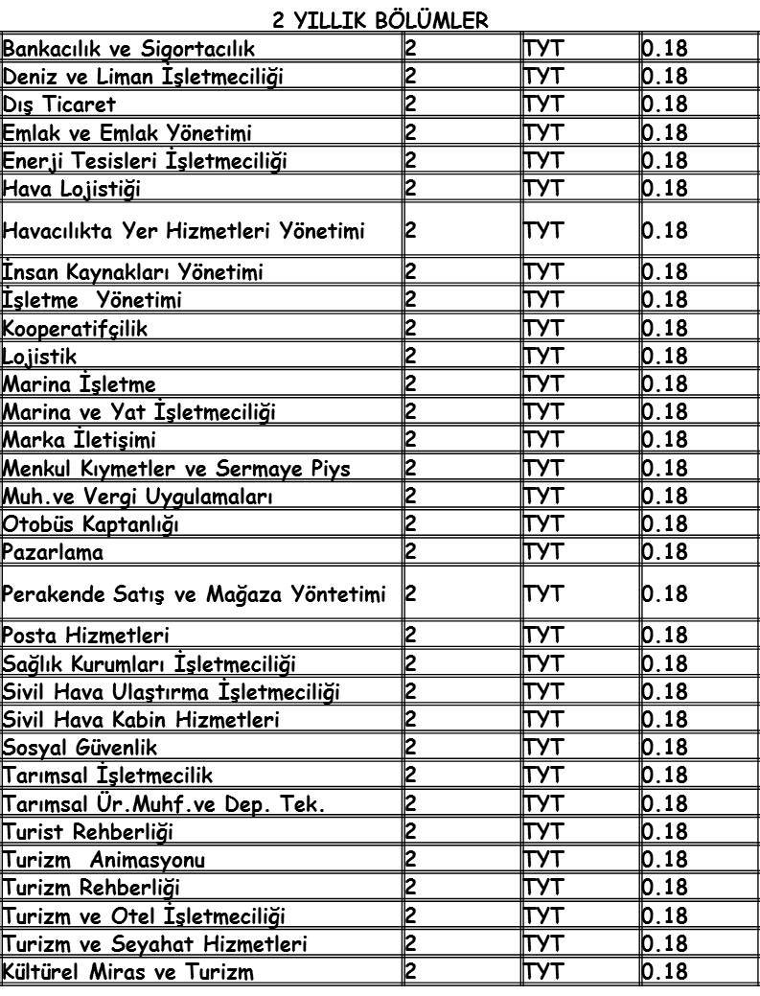
ULAŞTIRMA HİZMETLERİ /LOJİSTİK

Slide 21
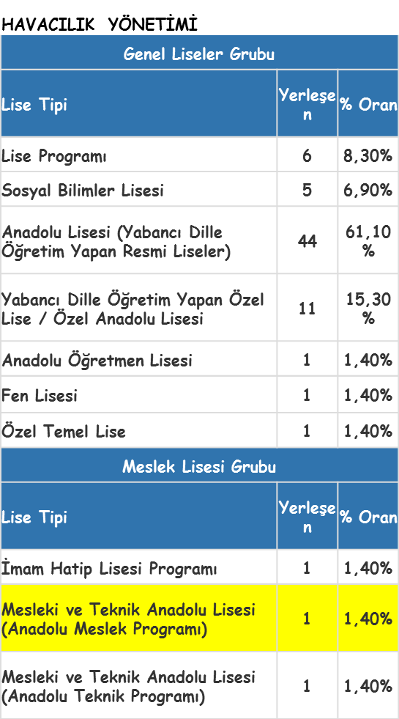
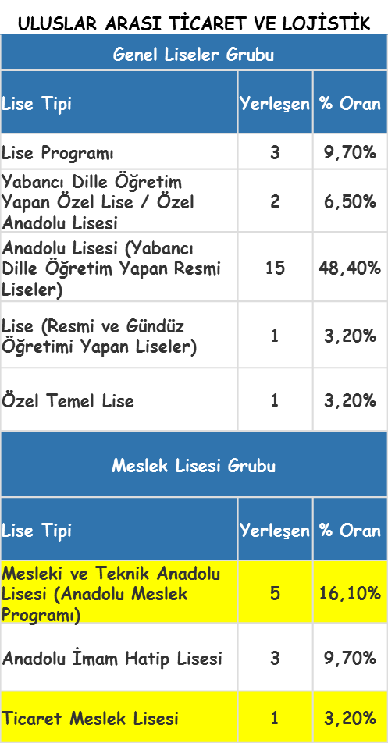
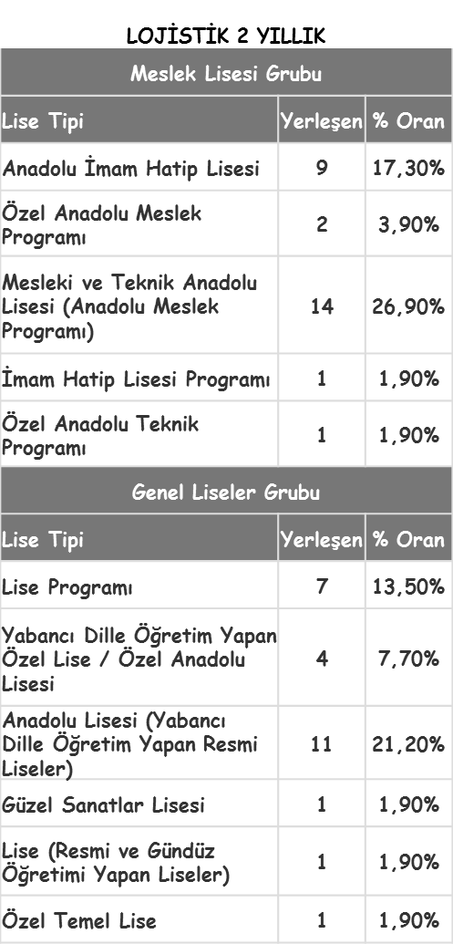
LİSE GRUBU ÜNİVERSİTE TERCİH İSTATİSTİKLERİ

Slide 22
MESLEKİ EĞİTİM MERKEZİ (MESEM)
Mesleki eğitim merkezi öğrencileri haftada 1 gün okulda teorik eğitim, 4 gün işletmelerde pratik eğitim alır. Bu doğrultuda mesleki eğitim merkezlerine kayıt olma şartları: En az Ortaokul veya İmam Hatip Ortaokulu’nu bitirmiş olmak. Sağlık durumu ilgili mesleğin öğrenimine elverişli olmak.
OKULUMUZ MESLEKİ EĞİTİM MERKEZİ (MESEM) BÖLÜMLERİ

